Slide 1

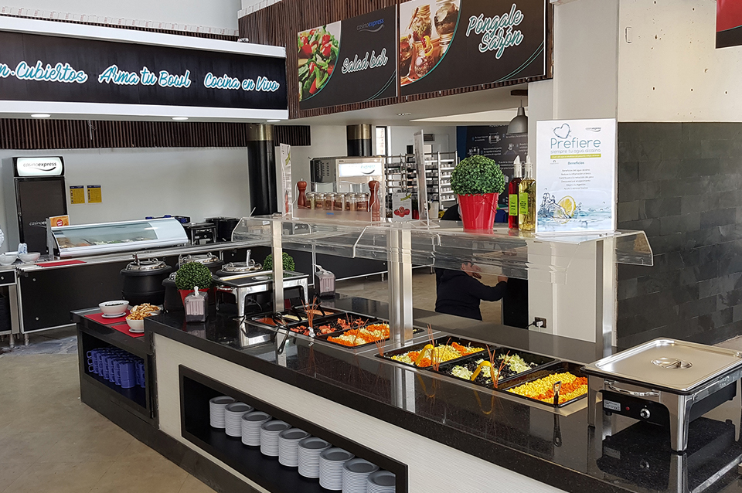
Casino/Mesa 360
Restaurante a la orden de la apuesta
Sistema de Gestión Integral

Slide 2
Desarrollar un sistema para optimizar operaciones y mejorar la experiencia del cliente en el casino/restaurante Mesa 360.

Slide 3
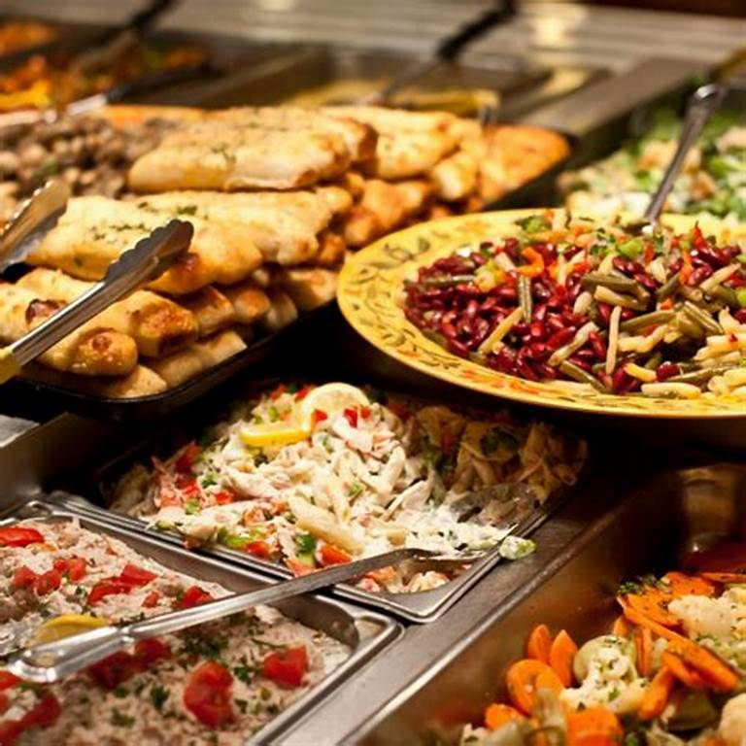
Plataforma Web y Móvil
Reservas en línea.
Menú digital interactivo.
Pedidos desde la mesa.

Slide 4
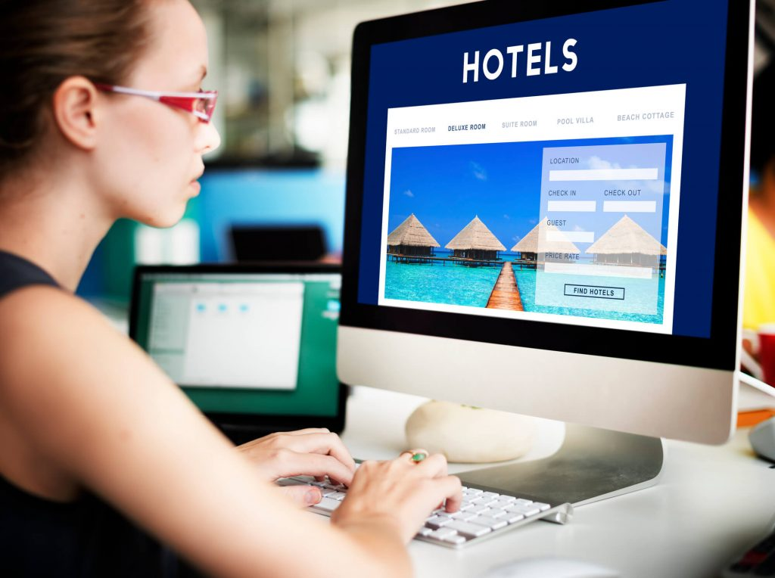
Reservas
El sistema de reservas en línea permitirá a los clientes de Mesa 360 realizar reservas para el casino/restaurante de manera rápida y cómoda, tanto desde dispositivos móviles como desde la web.
Comodidad y accesibilidad para los clientes, mejorando su experiencia al eliminar la necesidad de contacto directo.
Reducción de errores humanos y mayor precisión en las reservas.
Mejor gestión del flujo de clientes y optimización del espacio disponible.

Slide 5
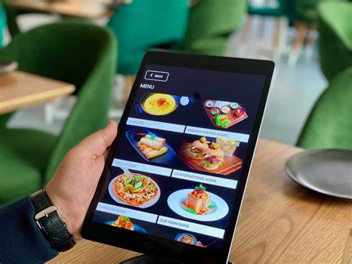
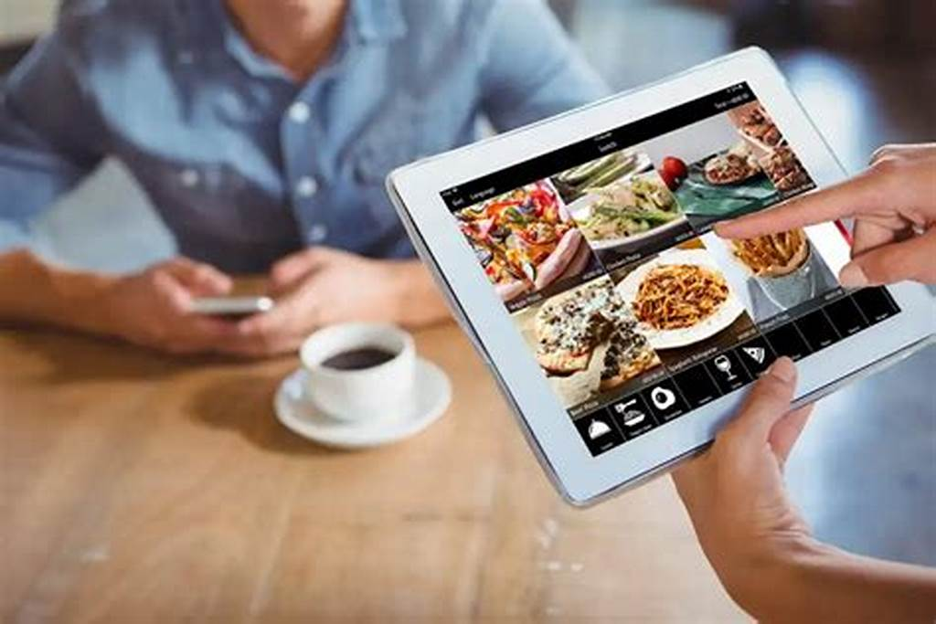
Menú Digital
El sistema de menú digital interactivo permitirá a los clientes de Mesa 360 acceder al menú de manera rápida, visual y actualizada desde sus dispositivos móviles o pantallas en las mesas.
Mejora de la experiencia del cliente: Un menú digital interactivo es más
atractivo y fácil de usar que los menús tradicionales en papel.
Ahorro de tiempo: Los clientes pueden ver y pedir directamente desde sus dispositivos,
reduciendo el tiempo de espera y las interacciones con el personal.
Reducción de errores: El sistema evita malentendidos o errores al tomar los pedidos,
ya que los clientes eligen directamente lo que desean.
Actualización eficiente: El restaurante puede actualizar rápidamente el menú,
agregar nuevos productos o eliminar aquellos agotados, sin tener que imprimir nuevos menús.

Slide 6


Programa de Fidelización
El programa de fidelización tiene como finalidad recompensar a los clientes frecuentes de Mesa 360, incentivando su retorno y aumentando la lealtad hacia el restaurante/casino a través de beneficios exclusivos.

Slide 7
Características principales
Sistema de Puntos: Los clientes acumulan puntos por cada visita o compra realizada, los cuales pueden canjear por descuentos, productos gratuitos o promociones especiales.
Beneficios exclusivos: Los miembros del programa recibirán acceso a promociones exclusivas, como descuentos especiales, menús VIP, o acceso anticipado a eventos y reservas.
Niveles de fidelidad: El programa puede incluir diferentes niveles de membresía (por ejemplo, plata, oro, platino), con mayores beneficios según el gasto o la frecuencia de visitas.
Personalización de recompensas: El sistema permitirá ofrecer recompensas personalizadas según las preferencias y el comportamiento de compra de cada cliente, mejorando su experiencia.

Slide 8
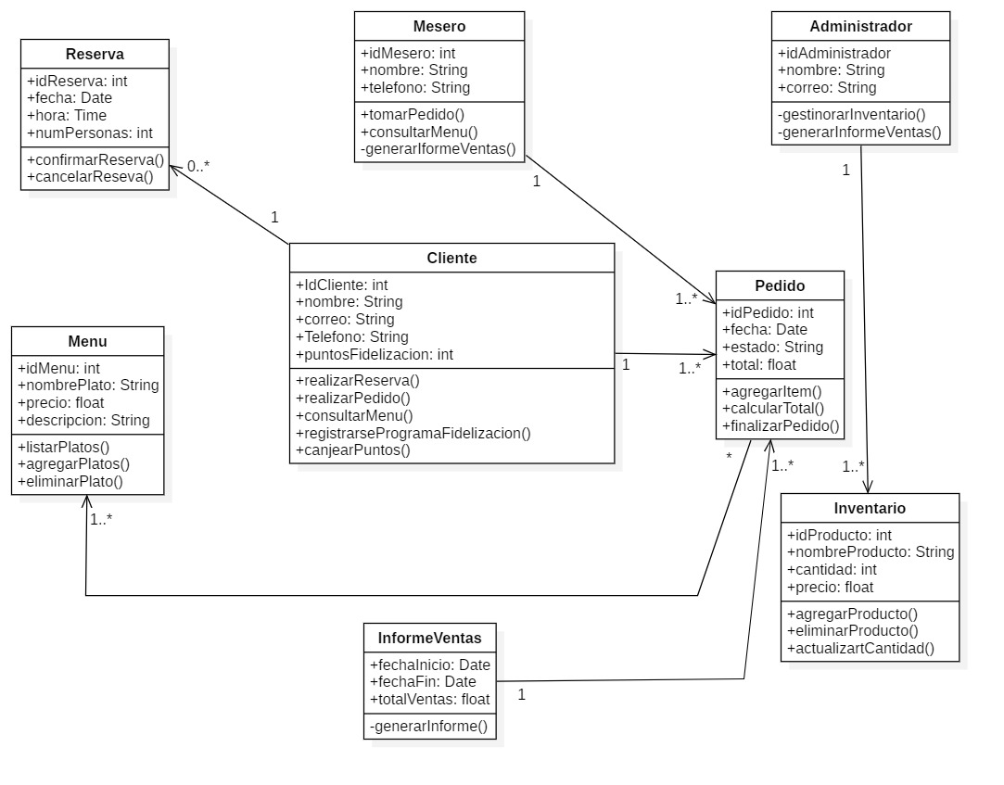
Diagrama de Clases

Slide 9
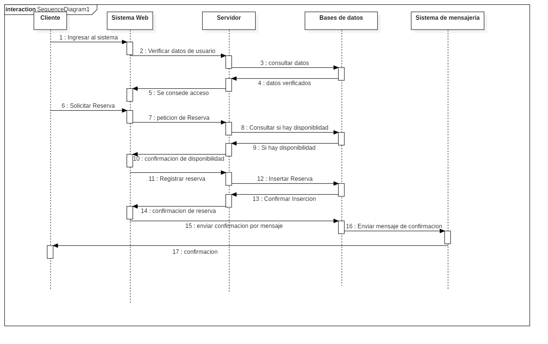
Diagrama de Secuencia

Slide 10
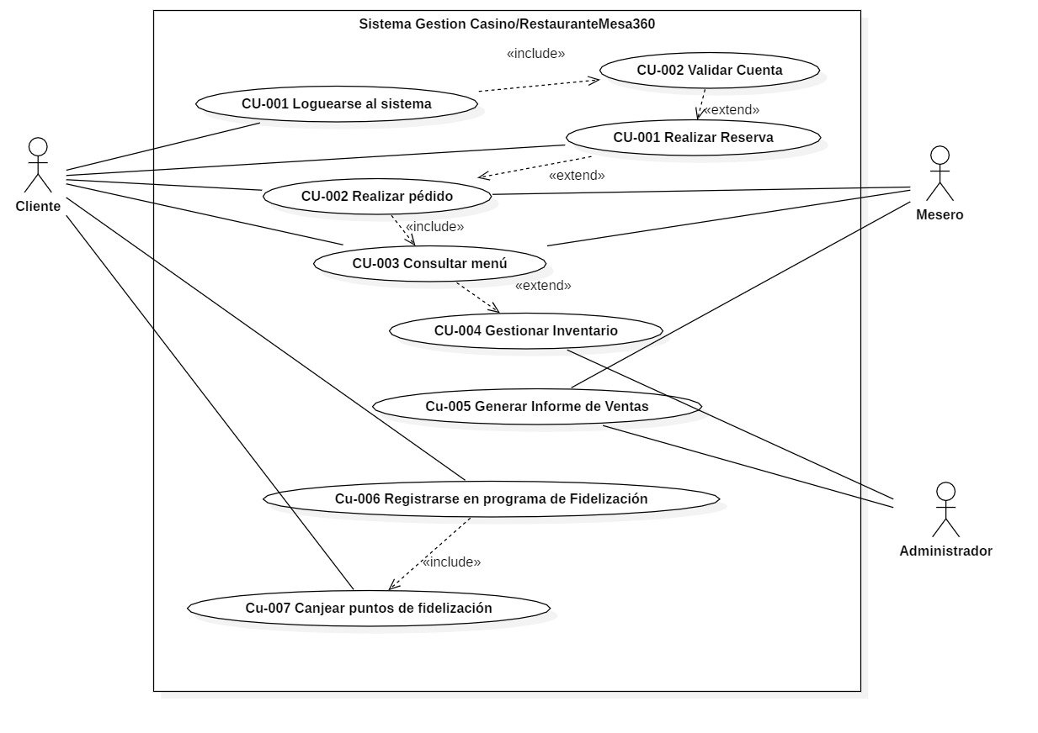
Diagrama Caso de Uso

Slide 11

Innovación y Competitividad
Con la integración de estas tecnologías, Mesa 360 no solo optimiza sus operaciones, sino que se posiciona como un líder en el mercado competitivo de los restaurantes y casinos, ofreciendo un servicio de vanguardia y un enfoque centrado en el cliente.

